Slide 1

初二地理学考 最后一课
考前的叮嘱
中大附中地理组
2015年6月
1

Slide 2
看题目找答案

Slide 3
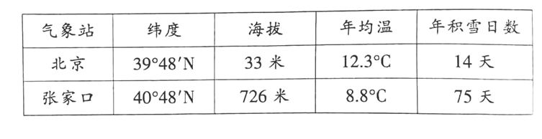
【2018年 广州真题】
（有8道题，共计16分）
3.北京冬奥会雪上项目主要比赛场地设在张家口。根据下表数据，与北京相比，张家口承办雪上项目的优势是 （ ）
①纬度低 ②海拔高 ③年均温高 ④年积雪日数长
A.①④ B.③④ C.②④ D.①②
B

Slide 4
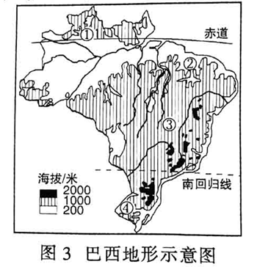
椰子树在热带地区被誉为“宝树”，在高温多雨、阳光充足和海风吹拂的低海拔地区生长发育良好。读图3，完成9-11题。
9.如果想在巴西寻找一个椰子种植园区，下列最合适的
地方是 （ ）
A.①地
B.②地
C.③地
D.④地
B

Slide 5
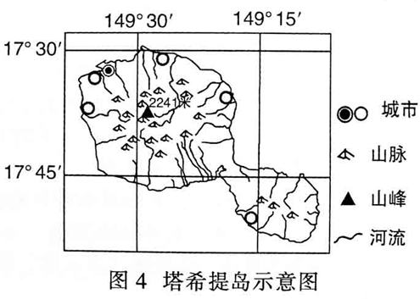
塔希提岛是南太平洋上的一个火山岛，因景色秀美被称为“最接近天堂的地方”。读图4，完成12-14题。
12.下列对塔希提岛地形和河流描述正确的是（ ）
A.地势东南高西北低
B.河流从中部流向四周
C.水能资源缺乏
D.地形以盆地为主
B
海洋
高
低

Slide 6
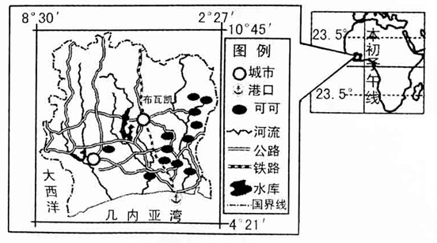
读图5，完成15-16题。
16.影响科特迪瓦可可种植的社会因素是 （ ）
A.高温多雨的热带气候 B.河流、湖泊众多
C.平原为主的地形 D.海陆联运，交通便利
D

Slide 7
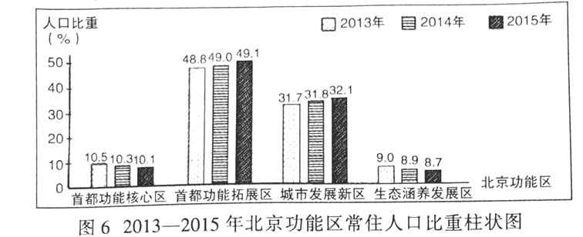
17.读图6，判断下列对北京常住人口分布描述正确的是 （ ）
A.各功能区人口分布均匀
B.城市发展新区的常住人口比重下降
C.生态涵养发展区的常住人口比重上升
D.首都功能核心区的常住人口比重下降
D

Slide 8
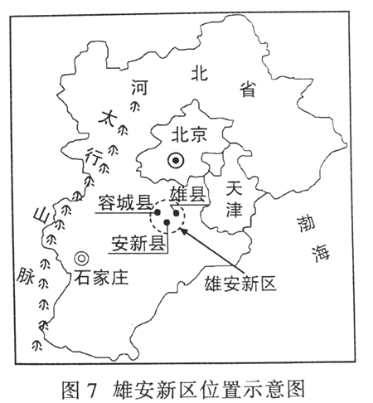
2018年4月，国务院批复了《河北雄安新区规划纲要》，雄安新区要重点承接北京非首都功能和人口转移。读图7，完成18-20题。
19.国家计划把北京的大学和科研机构逐步迁移至雄安
新区，则新区集中发展的产业最有可能是 （ ）
A.种植业
B.畜牧业
C.钢铁工业
D.高新技术产业
D

Slide 9
2018年4月，国务院批复了《河北雄安新区规划纲要》，雄安新区要重点承接北京非首都功能和人口转移。读图7，完成18-20题。
20.北京的一些非首都职能部门迁往雄安新区，这对北京的影响是 （ ）
A.政治中心地位将大幅度降低
B.交通压力将有所减轻
C.城市空气质量将下降
D.住房紧张状况将加剧
B

Slide 10
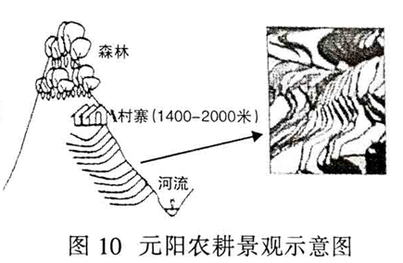
30.云南元阳的哈尼族人民利用当地“山有多高，水有多
高”的自然条件，种植水稻，创造了独特的农耕文明奇
观。下列属于元阳农耕文明奇观的是 （ ）
A.牧场
B.梯田
C.池塘
D.荒漠
B

Slide 11
世界环境日主题今年还会不会考？
【2015】15、【2016】、14【2017】15 都考了。
【2018】没考！！！
2019年世界环境日中国主题：
“蓝天保卫战，我是行动者”

Slide 12
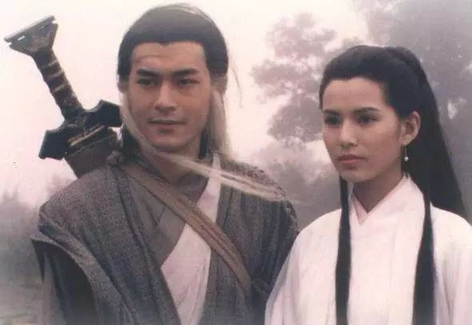
愿你们在合上笔盖的那一刻，
有着侠士收刀入鞘的骄傲。

Slide 13

谢谢!

